Slide 1
Arbetspensionssystemet i bilder
Bildserie med centrala uppgifter om arbetspensionssystemet och dess funktion
I anteckningarna till bilderna finns tilläggsuppgifter och länkar till källorna.
30.6.2023

Slide 2
Pensionssystemet och dess förvaltning
1
1

Slide 3
Socialförsäkringen år 2021 43 md €
Sjukförsäkring
4,1 md €
Arbetstagares
grupplivförsäkring
0,04 md €
Olycksfallsförsäkring
0,5 md €
Pensionsförsäkring
33,8 md €
Arbetslöshets-försäkring
4,6 md €
Folkpension
2,5 md €
Arbetspension
30,3 md €
Övriga
1,0 md €

Slide 4
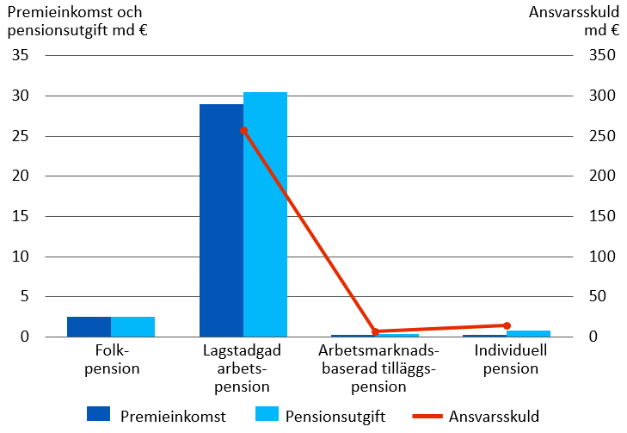
Pensionsförsäkringen i Finland år 2021
Notes:
Folkpensionens premienkomst innehåller bara pensioner (inte till exempel bostads- och handikappbidrag).

Slide 5
Pensionstagarens grundtrygghet
Arbetspension
Bevarar den uppnådda konsumtionsnivån i rimlig utsträckning
Folkpension och
garantipension
Tryggar en minimiinkomst
Total-
pension

Slide 6
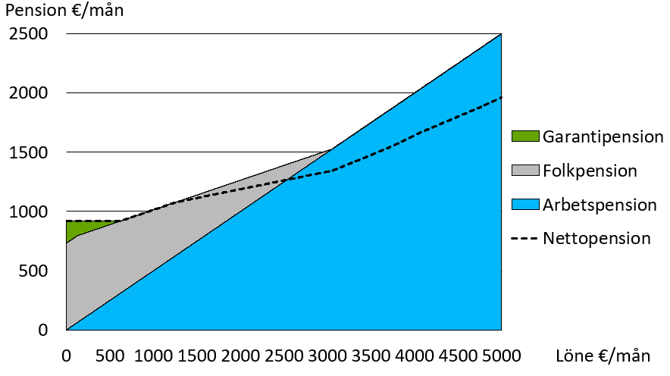
Totalpensionen år 2023
Notes:
Ensamstående pensionstagare, arbetspension antas vara 50 % av lönen.
Folkpension och garantipension börjar vid 65 års ålder.
Nettopension betyder den totalpension som blir kvar efter skatter, antagen att pensionstagaren har inga andra inkomster.

Slide 7
Arbetspensionsystemets verkställighet
Social- och hälsovårdsministeriet
Finansministeriet
Finansinspektionen
Pensionsskyddscentralen
Pensionsförsäk-ringsbolag
ArPL, FöPL (4)
Lantbruks-företagarnas pensions-anstalt
LFöPL
Keva
OffPL
Pensions-stiftelser
ArPL (8)
Sjömans-pensions-kassan
SjPL
Övriga offentliga aktörer
Pensionskassor
ArPL, FöPL (4)
Försäkrade och försäkringstagare
Notes:
Situationen i början av år 2022.
Övriga aktörer inom den offentliga sektorn: ortodoxa kyrkan, Finlands Bank, Ålands landskapsregering.
Keva sköter FPA:s personalpensioner.

Slide 8
Beredningen och ikraftträdandet av arbetspensionslagarna
SHM
bererer
en proposition
Arbetsgivare
Förhandlings-
resultat
Arbetstagare
Riksdagen
behandlar
propositionen
Företagare
TELA
Arbetspensions-
anstalterna
SHM
Social- och hälsovårds-
ministeriet
PSC
Pensionsskydds-
centralen
Presidenten
stadfäster lagen

Slide 9
Hur pensionen bestäms
2

Slide 10
Pensionstagarens grundtrygghet
Arbetspension
Bevarar den uppnådda konsumtionsnivån i rimlig utsträckning
Folkpension och
garantipension
Tryggar en minimiinkomst
Total-
pension

Slide 11
Totalpensionen år 2023
Notes:
Ensamstående pensionstagare, arbetspension antas vara 50 % av lönen.
Folkpension och garantipension börjar vid 65 års ålder.
Nettopension betyder den totalpension som blir kvar efter skatter, antagen att pensionstagaren har inga andra inkomster.

Slide 12
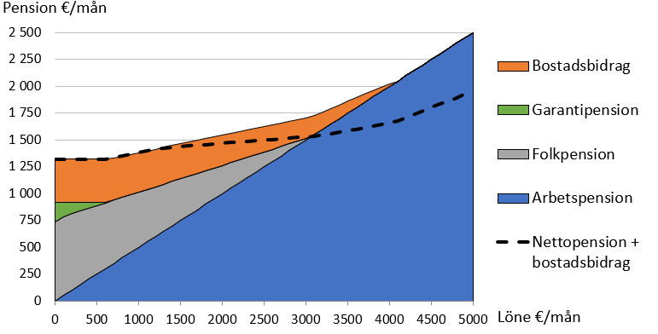
Totalpensionen år 2023, inkl. bostadsbidrag
Notes:
Ensamstående pensionstagare, arbetspension antas vara 50 % av lönen.
Folkpension och garantipension börjar vid 65 års ålder.
Nettopension betyder den totalpension som blir kvar efter skatter, antagen att pensionstagaren har inga andra inkomster.

Slide 13
Pension tjänas in för inkomster
Pensionsintjäning från och med år 2017
Arbets-
inkomster
Intjänings-
procent
Livländgs-
koefficient
Arbets-pension
Pension tjänas in med 1,5 % om året.
53–62-åringar tjänar in pension med 1,7 % t.o.m. slutet av år 2025 (pensionstillväxt för övergångsperioden).
En uppskovsförhöjning räknas på pensionen, 0,4 % /månad, om pensionen börjar efter den lägsta pensionsåldern.
Notes:
Arbetstagare börjar tjäna in pension månaden efter den då 17 års ålder uppnåtts, och företagare börjar tjäna in pension månaden efter den då 18 års ålder uppnåtts.
Löntagarnas arbetspensionsavgifter dras inte av den pensionsgrundande lönen från och med år 2017.
Hur pension tjänades in 2005–2016:
Med 1,5 procent före 53 års ålder
Med 1,9 procent i 53−62 års ålder
Med 4,5 procent i åldern 63−67 år

Slide 14
Pensionsåldern stiger per åldersklass
Födelseår | Åldersklassens lägsta pensionsålder | Den övre gränsen för försäkringsskyldigheten och intjäningen av pension
1954 | 63 år | 68
1955 | 63 år 3 mån | 68
1956 | 63 år 6 mån | 68
1957 | 63 år 9 mån | 68
1958 | 64 år | 69
1959 | 64 år 3 mån | 69
1960 | 64 år 6 mån | 69
1961 | 64 år 9 mån | 69
1962–1964 | 65 år | 70
Notes:
Den lägsta pensionsåldern för arbetstagare födda år 1965 och senare anpassas till förändringen av livslängden och fastställs genom en förordning från social- och hälsovårdsministeriet för det år då arbetstagaren fyller 62 år.

Slide 15
Åldersgränserna för arbetspensionsförmånerna
Förmånsslag | Födelseår | Pensionen möjlig i åldersintervallen
Ålderspension |  | Från och med åldersklassens lägsta pensionsålder
Partiell förtida ålderspension | 1949–1963 | 61–
 | 1964 | 62–
 | 1965– | Kan börja 3 år innan den lägsta åldern för ålders-pension (ändras enligt den förväntade livslängden)
Sjukpension (full eller partiell) |  | 17– åldersklassens lägsta pensionsålder
Arbetslivspension | 1955–1964 | 63– åldersklassens lägsta pensionsålder
 | 1965– | Kan börja 2 år innan den lägsta åldern för ålders-pension (ändras enligt den förväntade livslängden) t.o.m. åldersklassens lägsta pensionsålder
Familjepension
- Barn |  | 0–18
- Efterlevande make med gemensamma barn |  | ingen åldersgräns
- Efterlevande make, inga barn |  | 50–
Yrkesinriktad rehabilitering |  | 17– åldersklassens lägsta pensionsålder

Slide 16
Indexjusteringarna tryggar pensionens nivå
Arbetsinkomsten justeras till pensioneringstidpunktens nivå med lönekoefficienten.
Löpande pensioner justeras årligen med arbetspensionsindex.
FPA justerar löpande folkpensioner årligen med folkpensionsindex.
Index | 2019 | 2020 | 2021 | 2022 | 2023
Lönekoefficient | 1,9 % | 2,0 % | 1,3 % | 2,5 % | 3,8 %
Arbetspensionsindex | 1,5 % | 1,2 % | 0,5 % | 2,3 % | 6,8 %
Folkpensionsindex | 0,0 % | 1,0 % | 0,4 % | 2,1 % | 7,8 %
Notes:
Indexjusteringens storlek påverkas av förändringen av konsumentprisindex och förtjänstnivåindex som Statistikcentralen beräknar.
I lönekoefficienten har prisnivåns förändring 20 procents andel och löntagarnas inkomstnivå 80 procents.
Arbetspensionsindexet påverkas till 80 procent av förändringen i prisnivån och till 20 procent av förändringen i löntagarnas inkomstnivå.

Slide 17
Pensionsnivån
3

Slide 18
Genomsnittlig totalpension 31.12.2022
 | Män | Kvinnor | Samtliga
Genomsnittlig totalpension €/mån | 2 070 | 1 658 | 1 845
- Arbetspensionens andel | 1 933 | 1 502 | 1 698
- FPA-pensionens andel | 117 | 143 | 132
- Pensioner för tryggheten med tanke på särskilda risker* | 20 | 12 | 16
Antalet pensionstagare | 687 000 | 828 000 | 1 515 000
*Lag om olycksfall i arbetet och om yrkessjukdomar, trafikförsäkringslag, lag om ersättning för olycksfall i militärtjänst och tjänstgöringsrelaterad sjukdom, lag om ersättning för olycksfall och tjänstgöringsrelaterad sjukdom i krishanteringsuppdrag och lag om skada, ådragen i militärtjänst.
Notes:
Pensionstagare: Personer som får ålderspension, sjukpension eller specialpension för lantbruksföretagare ur arbetspensionssystemet och/eller folkpensionssystemet och är bosatta i Finland. De som får partiell ålderspension ingår inte i siffrorna.
Totalpensionen inbegriper personens egen pension och familjepension.
Totalpensionen inbegriper arbetspension, folkpension, garantipensíon och pensioner för tryggheten med tanke på särskilda risker.
Totalpensionen avser bruttopension.
Statistikdatabas:
https://tilastot.etk.fi/pxweb/sv/ETK/ETK__110kaikki_elakkeensaajat__20elakkeensaajien_elake/elsael_1k01_laji.px
Statistik över pensionstagarna i Finland:
https://www.etk.fi/sv/forskning-statistik-prognoser/statistik/pensionstagare/samtliga-pensionstagare/

Slide 19
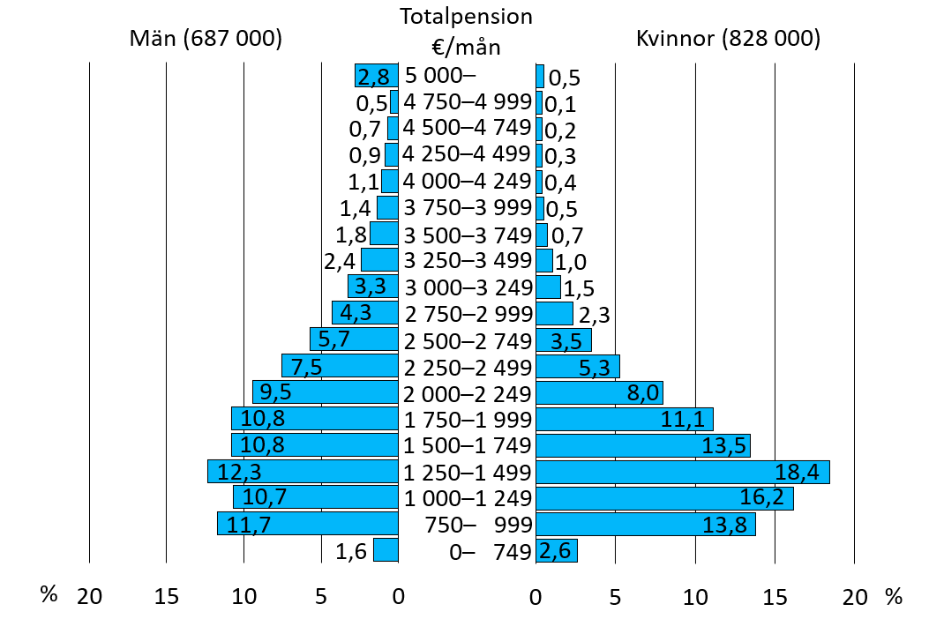
Fördelningen av totalpensionen för egenpensionstagare bosatta i Finland 31.12.2022
Figuren inkluderar inte personer som får partiell förtida ålderspension eller deltidspension.
Notes:
Pensionstagare: Personer som får ålderspension, sjukpension eller specialpension för lantbruksföretagare ur arbetspensionssystemet och/eller folkpensionssystemet och är bosatta i Finland. De som får partiell ålderspension ingår inte i siffrorna.
Totalpensionen inbegriper personens egen pension och familjepension.
Totalpensionen inbegriper arbetspension, folkpension, garantipension och pensioner för tryggheten med tanke på särskilda risker (lag om olycksfall i arbetet och om yrkessjukdomar, trafikförsäkringslag, lag om ersättning för olycksfall i militärtjänst och tjänstgöringsrelaterad sjukdom, lag om ersättning för olycksfall och tjänstgörings-relaterad sjukdom i krishanteringsuppdrag och lag om skada, ådragen i militärtjänst).
Totalpensionen avser bruttopension.
Statistikdatabas:
https://tilastot.etk.fi/pxweb/sv/ETK/ETK__110kaikki_elakkeensaajat__20elakkeensaajien_elake/elsael_2k01_laji.px
Statistik över pensionstagarna i Finland:
https://www.etk.fi/sv/forskning-statistik-prognoser/statistik/pensionstagare/samtliga-pensionstagare

Slide 20
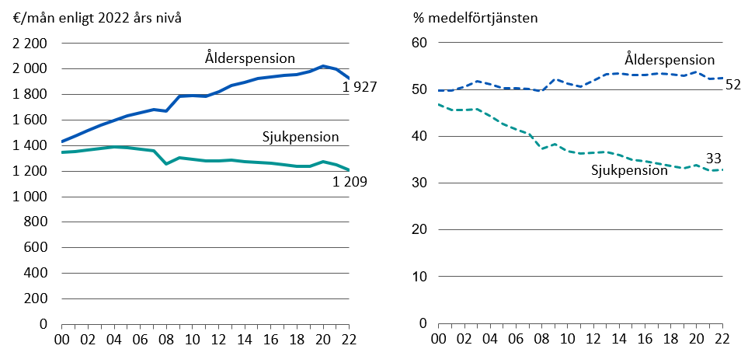
Genomsnittlig totalpension och dess förhållande till medelförtjänsten åren 2000–2022
Notes:
Pensionstagare: Personer som får ålderspension eller sjukpension ur arbetspensions-systemet och/eller folkpensionssystemet och är bosatta i Finland. De som får partiell ålderspension ingår inte i siffrorna.
Totalpensionen inbegriper personens egen pension och familjepension.
Totalpensionen inbegriper arbetspension, folkpension och pensioner för tryggheten med tanke på särskilda risker.
Pensioner för tryggheten med tanke på särskilda risker (lag om olycksfall i arbetet och om yrkessjukdomar, trafikförsäkringslag, lag om ersättning för olycksfall i militärtjänst och tjänstgöringsrelaterad sjukdom, lag om ersättning för olycksfall och tjänstgörings-relaterad sjukdom i krishanteringsuppdrag och lag om skada, ådragen i militärtjänst,)
Fr.o.m. år 2008 innehåller totalpension inte längre pensionstagares bostadsbidrag och vårdbidrag. Garantipension ingår i totalpension fr.o.m. år 2011.
Totalpensionen avser bruttopension.
Medelinkomsten grundar sig på uppgiften om genomsnittliga löner och företagarin-komster bland förvärvsaktiva i Statistikcentralen sinkomstfördelningsstatistik

Slide 21
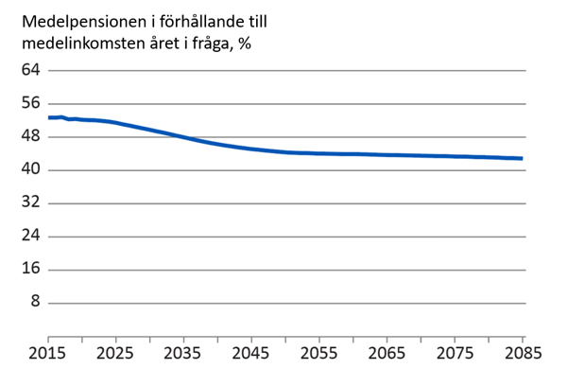
Genomsnittlig totalpension och dess förhållande till medelförtjänsten åren 2015–2085
Notes:
Långtidsprognosen (endast på finska)
Lakisääteiset eläkkeet: pitkän aikavälin laskelmat 2022 (13.10.2022 | Eläketurvakeskuksen raportteja 05/2022)
Pensionstagare: Personer som får ålderspension, sjukpension eller specialpension för lantbruksföretagare ur arbetspensionssystemet och/eller folkpensionssystemet och är bosatta i Finland.
Totalpensionen inbegriper personens egen pension och familjepension.
Totalpensionen inbegriper arbetspension, folkpension, garantipension och pensioner för tryggheten med tanke på särskilda risker (lag om olycksfall i arbetet och om yrkessjukdomar, trafikförsäkringslag, lag om ersättning för olycksfall i militärtjänst och tjänstgöringsrelaterad sjukdom, lag om ersättning för olycksfall och tjänstgöringsrelaterad sjukdom i krishanteringsuppdrag och lag om skada, ådragen i militärtjänst).
Medelinkomsten grundar sig på uppgifterna om de försäkrades arbetsinkomster och antalet försäkrade i arbetspensionssystemets intjäningsregister.

Slide 22
Pensionsutgiften
4

Slide 23
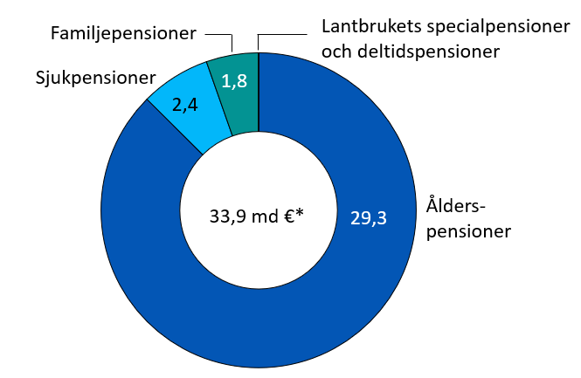
Arbetspensionsutgiften och FPA-pensions- utgiften år 2022
*Inkluderar garantipensioner (273 mn €) och fronttillägg och barntillägg (11 mn €) som FPA betalar.
Notes:
Lantbrukets specialpensioner 27 mn €, deltidspensioner 1 mn €.
Statistikdatabas:
https://tilastot.etk.fi/pxweb/sv/ETK/ETK__140elakemenot/emeno03_laji.px

Slide 24
Lagstadgad totalpensionsutgift åren 2015–2022, mn euro
 | 2015 | 2016 | 2017 | 2018 | 2019 | 2020 | 2021 | 2022*
Arbetspensioner | 25 265 | 26 035 | 27 034 | 27 865 | 28 858 | 29 671 | 30 309 | 31 400
- Privata sektorn | 15 944 | 16 442 | 17 086 | 17 619 | 18 246 | 18 751 | 19 142 | 19 830
- Offentliga sektorn | 9 321 | 9 593 | 9 947 | 10 246 | 10 612 | 10 920 | 11 167 | 11 570
FPA-pensioner | 2 503 | 2 470 | 2 391 | 2 357 | 2 324 | 2 515 | 2 461 | 2 477
Pensioner för tryggheten med tanke på särskilda risker** | 501 | 494 | 472 | 455 | 450 | 448 | 437 | ..
Totalpensionsutgift | 28 269 | 28 999 | 29 897 | 30 684 | 31 637 | 32 634 | 33 207 | 34 933
* Förhandsuppgifter
** Lag om olycksfall i arbetet och om yrkessjukdomar, trafikförsäkringslag, lag om ersättning för olycksfall i militärtjänst och tjänstgöringsrelaterad sjukdom, lag om ersättning för olycksfall och tjänstgöringsrelaterad sjukdom i krishanteringsuppdrag och lag om skada, ådragen i militärtjänst.
Notes:
Totalpensionsuppgiften inkluderar ålderspensioner, sjukpensioner, familjepensioner, deltidspensioner och specialpensioner för lantbruksföretagare ur olika pensionssystem.
FPA:s pensionsutgift inkluderar folkpensioner och dessutom garantipensioner, fronttillägg och barntillägg.
Statistikdatabas:
https://tilastot.etk.fi/pxweb/sv/ETK/ETK__140elakemenot/emeno01_koko.px

Slide 25
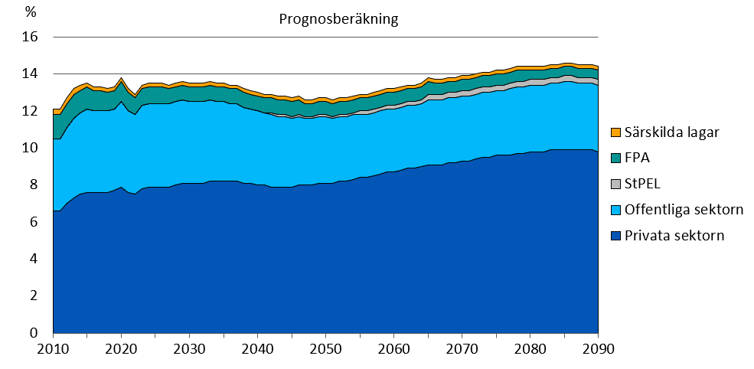
Pensionsutgifterna i förhållande till bruttonationalprodukten åren 2010–2090, %
Notes:
Långtidsprognosen (endast på finska)
Lakisääteiset eläkkeet: pitkän aikavälin laskelmat 2022 (13.10.2022 | Eläketurvakeskuksen raportteja 05/2022)
FPA:s pensionsutgift inkluderar folkpensioner och garantipensioner.
Pensioner för tryggheten med tanke på särskilda risker (särskilda lagar) = lag om olycksfall i arbetet och om yrkessjukdomar, trafikförsäkringslag, lag om ersättning för olycksfall i militärtjänst och tjänstgöringsrelaterad sjukdom, lag om ersättning för olycksfall och tjänstgöringsrelaterad sjukdom i krishanteringsuppdrag och lag om skada, ådragen i militärtjänst.
StPEL: Lagen om pensionsersättning som skall betalas av statens medel för tiden för vård av barn under tre år eller för tiden för studier.

Slide 26
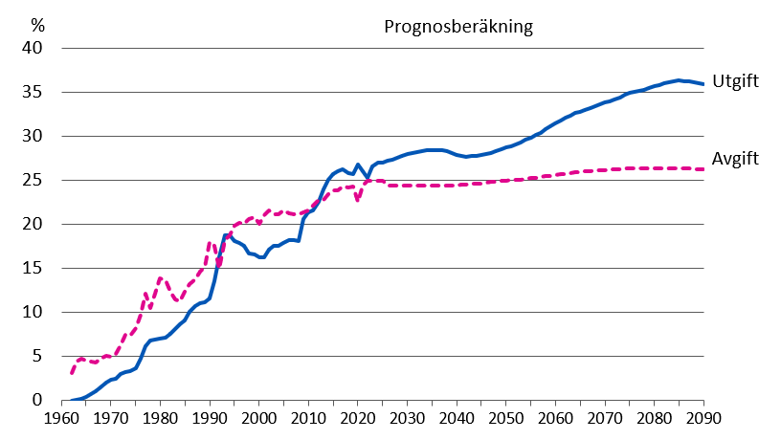
Utgifts- och avgiftsprocent enligt ArPL i proportion till lönesumman åren 1962–2090
Notes:
Långtidsprognosen (endast på finska)
Lakisääteiset eläkkeet: pitkän aikavälin laskelmat 2022 (13.10.2022 | Eläketurvakeskuksen raportteja 05/2022)
Uppskattad och förverkligad utveckling av pensionsutgifter och -avgifter för löntagare inom den privata sektorn i proportion till motsvarande lönesumma.

Slide 27
De arbetspensionsförsäkrade
5

Slide 28
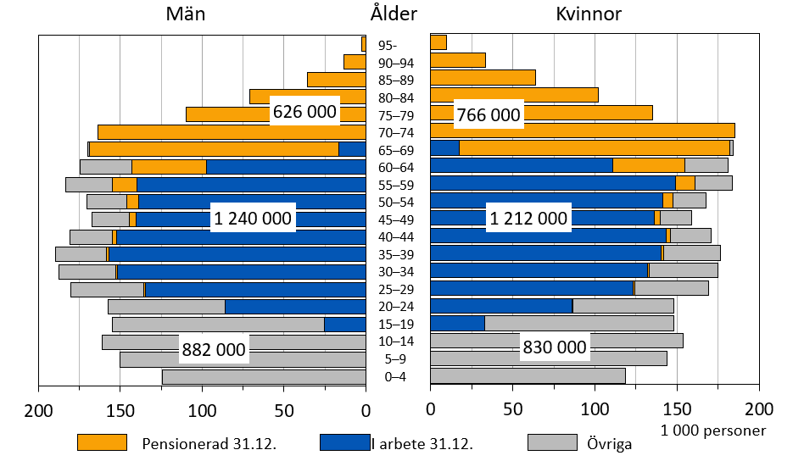
Fördelningen av befolkningen i förhållande till arbete och arbetspension 31.12.2021
Notes:
Siffrorna beskriver situationen för de personer som omfattats av arbetspensionssystemet vid tvärsnittstidpunkten 31.12.
Statistikdatabas:
https://tilastot.etk.fi/pxweb/sv/ETK/ETK__170vakuutetut__10tyoelakevakuutetut/vak01_piiri.px
Arbetspensionsförsäkrade i Finland:
https://www.etk.fi/sv/forskning-statistik-prognoser/statistik/arbetspensionsforsakrade/

Slide 29
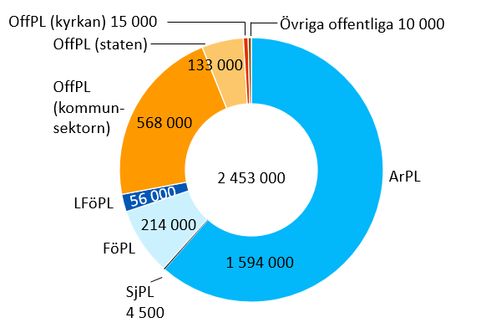
Arbetspensionsförsäkrade som arbetade som anställda eller företagare 31.12.2021 efter pensionslag
En person kan vara försäkrad enligt flera arbetspensionslagar samtidigt.
Notes:
Siffrorna avser personer som var anställda eller företagare 31.12.
En person kan vara försäkrad enligt flera olika arbetspensionslagar samtidigt. I Sammanlagt-siffran (2,5 mn) har varje person räknats bara en gång.
OffPL (kommun sector) inkluderar 42 000 förtroendevalda, närståendevårdare, familjevårdare mm. som omfattas av OffPL.
OffPL (staten) inkluderar 8 000 förtroendevalda, konsulter mm. som omfattas av OffPL.
ArPL = Lagen om pension för arbetstagare
SjPL = Lagen om sjömanspension
FöPL = Lagen om pension för företagare
LFöPL = Lagen om pension för lantbruksföretagare
OffPL = Pensionslagen för den officiella sektorn (kommun sector, staten, kyrkan)
OrtKyl = Lagen om ortodoxa kyrkan
FB = Finlands Banks pensionsstadga
Ålands landskapsregeringens pensionsstadga
Statistikdatabas:
https://tilastot.etk.fi/pxweb/sv/ETK/ETK__170vakuutetut__10tyoelakevakuutetut/vak01_piiri.px
Arbetspensionsförsäkrade i Finland:
https://www.etk.fi/sv/forskning-statistik-prognoser/statistik/arbetspensionsforsakrade/

Slide 30
Pensionstagarna
6

Slide 31
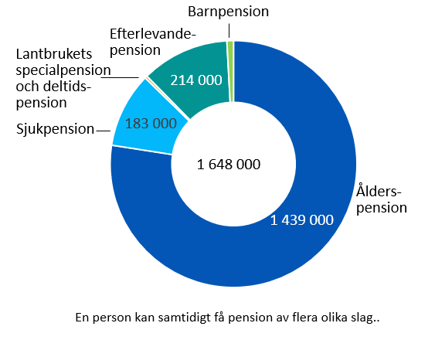
Samtliga pensionstagare 31.12.2022
Notes:
Deltidspension 30, specialpension för lantbruksföretagare (avträdelsepension och avträdelsestöd) 6 000, barnpension 16 000.
Siffrorna inkluderar alla som har fått pension ur arbetspensions- eller folkpensions-systemet.
Antalet pensionstagare bosatta i Finland var 1 596 000 och antalet pensionstagare bosatta utomlands var 52 000.
Statistikdatabas
https://tilastot.etk.fi/pxweb/sv/ETK/ETK__110kaikki_elakkeensaajat__10elakkeensaajien_lkm/elsa_k02_laji.px
Statistik över pensionstagarna i Finland:
https://www.etk.fi/sv/forskning-statistik-prognoser/statistik/pensionstagare/samtliga-pensionstagare

Slide 32
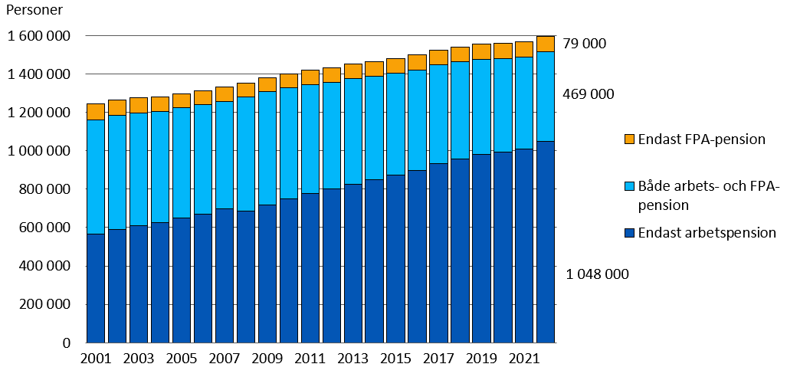
Pensionstagarna efter pensionens struktur åren 2001–2022
Notes:
Figuren innehåller alla i Finland bosatta pensionstagare.
Statistikdatabas
https://tilastot.etk.fi/pxweb/sv/ETK/ETK__110kaikki_elakkeensaajat__10elakkeensaajien_lkm/elsa_k04_rak.px
Statistik över pensionstagarna i Finland:
https://www.etk.fi/sv/forskning-statistik-prognoser/statistik/pensionstagare/samtliga-pensionstagare

Slide 33
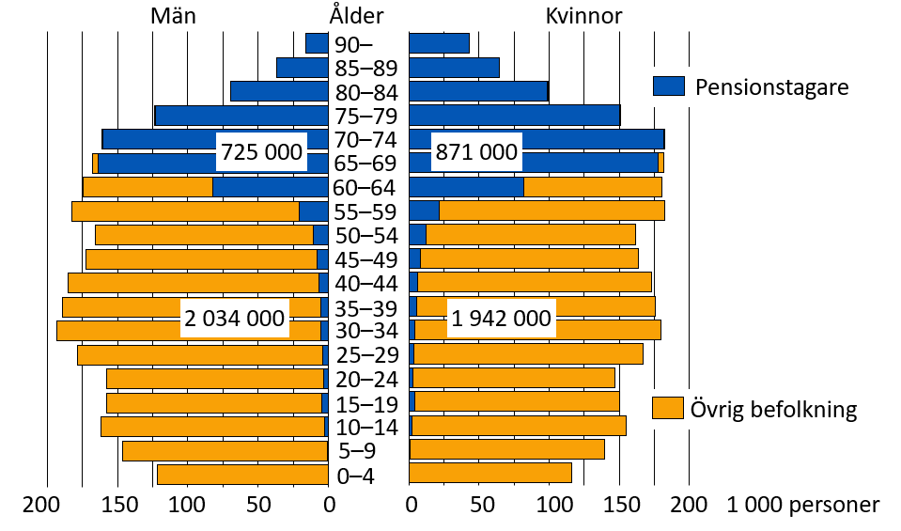
Hela befolkningen och pensionstagarna 31.12.2022
Notes:
Pensionstagarna: Personer som bor i Finland och får ålderspension, sjukpension, deltidspension, specialpension för lantbruksföretagare eller familjepension ur arbetspensions- eller folkpensionssystemet.
Befolkningen: FPA-försäkrad befolkning
Statistikdatabas
https://tilastot.etk.fi/pxweb/sv/ETK/ETK__110kaikki_elakkeensaajat__10elakkeensaajien_lkm/elsa_k02_laji.px
Statistik över pensionstagarna i Finland:
https://www.etk.fi/sv/forskning-statistik-prognoser/statistik/pensionstagare/samtliga-pensionstagare

Slide 34
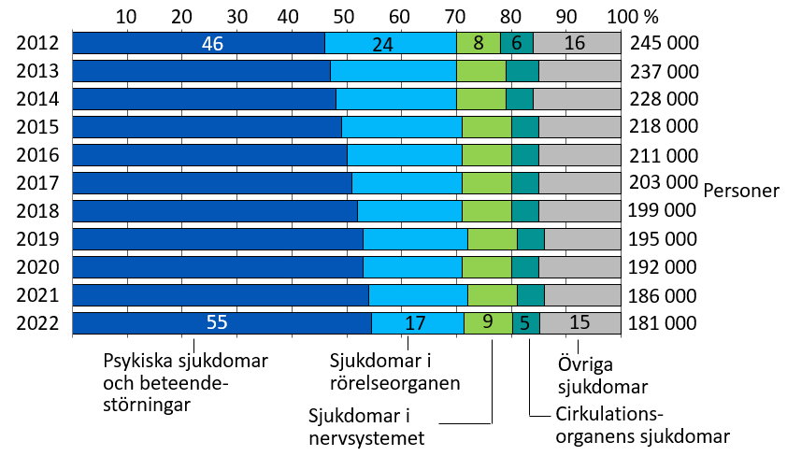
Sjukpensionstagare efter sjukdomshuvudgrupp åren 2012–2022
Notes:
Siffrorna inkluderar personer som bor i Finland och har fått sjukpension ur arbetspensions- eller folkpensionssystemet.
Sjukpensionerna inkluderar egentliga sjukpensioner , individuella förtidspensioner (2010) och arbetslivspensioner (från 2018).
Egentlig sjukpensionen: Pension som beviljats tills vidare och rehabiliteringsstöd (sjukpension som beviljats på viss tid). Båda kan också beviljas som delpensioner inom arbetspensionssystemet.
Statistikdatabas
https://tilastot.etk.fi/pxweb/sv/ETK/ETK__110kaikki_elakkeensaajat__10elakkeensaajien_lkm/elsa_k10_tk_diag.px
Statistik över pensionstagarna i Finland:
https://www.etk.fi/sv/forskning-statistik-prognoser/statistik/pensionstagare/samtliga-pensionstagare

Slide 35
Nya arbetspensionerade och pensioneringsåldern
7
7

Slide 36
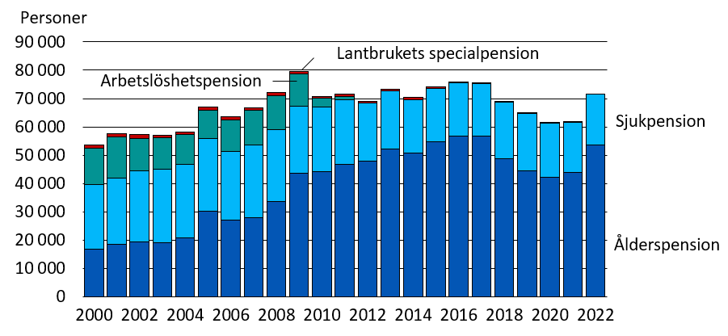
Nya arbetspensionerade åren 2000–2022 efter pensionsslag
Notes:
Siffrorna i figuren gäller nya arbetspensionstagare.
I nya ålderspensionstagare ingår endast de som har gått i ålderspension direkt eller efter deltidspension.
De som börjat ta ut partiell ålderspension (andel på 25 eller 50 procent) betraktas inte som pensionerade, utan de inkluderas i nypensionerade med ålderspension först då de går helt och hållet i ålderspension.
Statistikdatabas:
https://tilastot.etk.fi/pxweb/sv/ETK/ETK__120tyoelakkeensaajat__40tyoelakkeelle_siirtyneiden_lkm/elsi_t01_laji.px
Arbetspensionstagare i Finland:
https://www.etk.fi/sv/forskning-statistik-prognoser/statistik/pensionstagare/arbetspensioner/

Slide 37
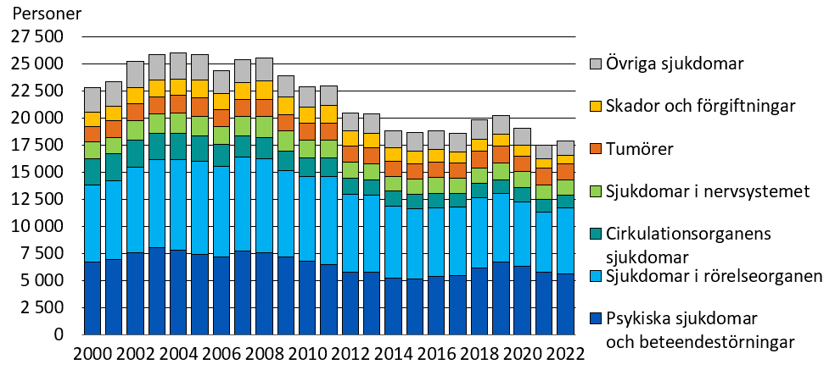
Nya arbetspensionstagare med sjukpension åren 2000–2022 efter sjukdomshuvudgrupp
Notes:
Siffrorna i figuren gäller nya arbetspensionstagare.
Sjukpensioner inkluderar egentliga sjukpensioner och individuella förtidspensioner (2000–2006).
Egentlig sjukpension: Pension som beviljas tills vidare och rehabiliteringsstöd (sjukpension som beviljas på viss tid). Båda kan också beviljas som delpension.
Statistikdatabas:
https://tilastot.etk.fi/pxweb/sv/ETK/ETK__120tyoelakkeensaajat__40tyoelakkeelle_siirtyneiden_lkm/elsi_t10_tk_diag.px
Arbetspensionstagare i Finland:
https://www.etk.fi/sv/forskning-statistik-prognoser/statistik/pensionstagare/arbetspensioner/

Slide 38
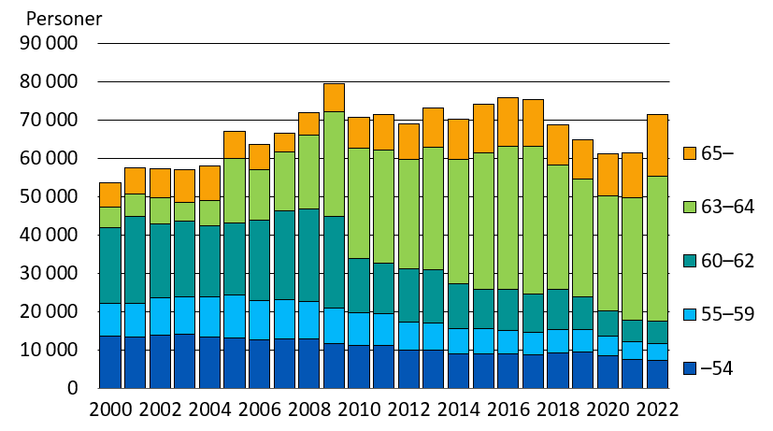
Nya arbetspensionerade åren 2000–2022 efter åldersgrupp
Notes:
Siffrorna inkulderar nya arbetspensionstagare som gått i ålderspension (endast de som har gått direkt eller efter deltidspension), sjukpension, arbetslöshetspension (2000–2011) eller special pension för lantbruksföretagare.
Deltidspensionstagare betraktas inte som pensionerade, eftersom det är en förutsättning för pensionen att personen arbetar.
De som börjat ta ut partiell förtida ålderspension (andel på 25 eller 50 procent) betraktas inte som pensionerade, utan de inkluderas i nypensionerade med ålderspension först då de går helt och hållet i ålderspension.
Statistikdatabas:
https://tilastot.etk.fi/pxweb/sv/ETK/ETK__120tyoelakkeensaajat__40tyoelakkeelle_siirtyneiden_lkm/elsi_t01_laji.px
Arbetspensionstagare i Finland:
https://www.etk.fi/sv/forskning-statistik-prognoser/statistik/pensionstagare/arbetspensioner/

Slide 39
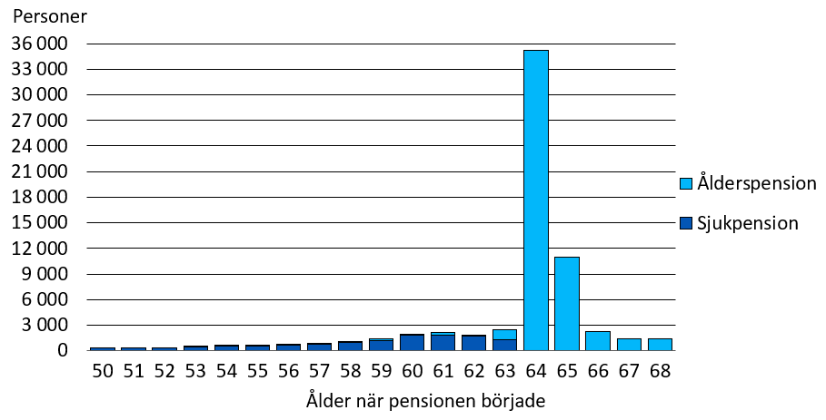
Nya 50–68-åriga arbetspensionerade år 2022
Notes:
De som börjat ta ut partiell förtida ålderspension (andel på 25 eller 50 procent) betraktas inte som pensionerade, utan de inkluderas i nypensionerade med ålderspension först då de går helt och hållet i ålderspension.
Statistikdatabas:
https://tilastot.etk.fi/pxweb/sv/ETK/ETK__120tyoelakkeensaajat__40tyoelakkeelle_siirtyneiden_lkm/elsi_t01_laji.px
Pensioneringsåldern inom arbetspensionssystemet i Finland:
https://www.etk.fi/sv/forskning-statistik-prognoser/statistik/faktisk-pensionsalder/

Slide 40
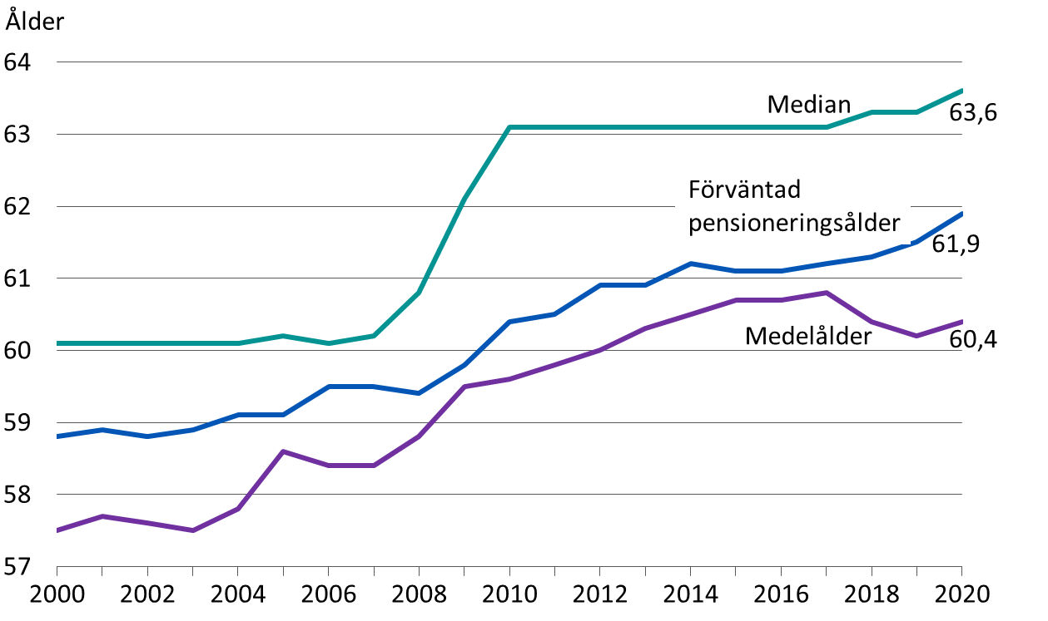
Pensioneringsålder för arbetspension åren 2000–2020
Notes:
Siffrorna inkulderar nya arbetspensionstagare som gått i ålderspension (endast de som har gått direkt eller efter deltidspension), sjukpension, arbetslöshetspension (2000–2011) eller specialpension för lantbruksföretagare.
Nya deltidspensionstagare och de som gått i partiell förtida ålderspension ingår inte i siffrorna i figuren.
Medianåldern är den mittersta observationen i materialet, dvs. hälften av de nya pensionstagarna är yngre och hälften äldre än medianåldern.
Medelåldern är det aritmetiska medelvärdet av de nya pensionstagarnas åldrar.
Den förväntade pensioneringsåldern är ett mått som tagits fram för att användas vid sidan av de traditionella måtten medelåldern och medianen och som bättre lämpar sig för observation av förändringar i pensioneringsåldern. Den förväntade pensioneringsåldern är den genomsnittliga pensioneringsåldern bland försäkrade i en viss ålder, om pensioneringsfrekvenserna och dödlighetstalen i olika åldersgrupper hålls på granskningsårets nivå. Den förväntade pensioneringsålder är oberoende av åldersstrukturen. I figuren har den förväntade pensioneringsåldern beräknats för 25-åringar och den beskriver pensioneringsåldern i hela den arbetspensionsförsäkrade befolkningen.
Statistikdatabas:
https://tilastot.etk.fi/pxweb/sv/ETK/ETK__130elakkeellesiirtymisika/esiirtymisika01.px
Pensioneringsåldern inom arbetspensionssystemet i Finland:
https://www.etk.fi/sv/forskning-statistik-prognoser/statistik/faktisk-pensionsalder/

Slide 41
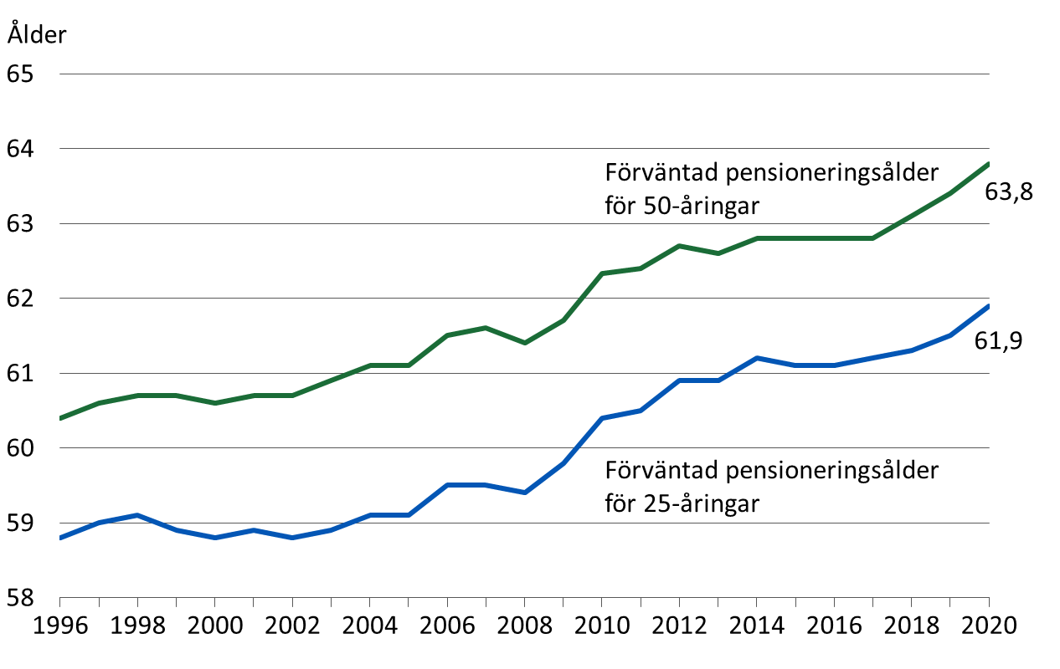
Förväntad pensioneringsålder för arbetspension åren 1996–2020
Notes:
Den förväntade pensioneringsåldern är ett mått som tagits fram för att användas vid sidan av de traditionella måtten medelvärdet och medianen och som bättre lämpar sig för observation av förändringar i pensioneringsåldern.
Den förväntade pensioneringsåldern är den genomsnittliga pensioneringsåldern bland försäkrade i en viss ålder, om pensioneringsfrekvenserna och dödlighetstalen i olika åldersgrupper hålls på granskningsårets nivå. Den förväntade pensionerings-åldern är oberoende av åldersstrukturen.
Den förväntade pensioneringsåldern har beräknats för 25-åringar och 50-åringar. Siffran för 25-åringar beskriver pensioneringsåldern i hela den arbetspensions-försäkrade befolkningen. Siffran för 50-åringar har beräknats utgående från de försäkrade som fyllt 50 år.
Statistikdatabas
https://tilastot.etk.fi/pxweb/sv/ETK/ETK__130elakkeellesiirtymisika/esiirtymisika01.px
Pensioneringsåldern inom arbetspensionssystemet i Finland:
https://www.etk.fi/sv/forskning-statistik-prognoser/statistik/faktisk-pensionsalder

Slide 42
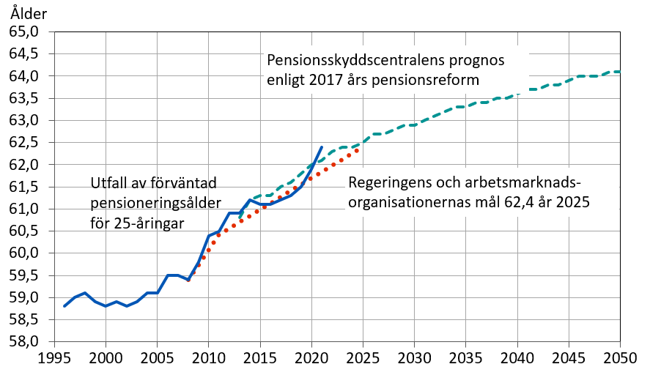
Förväntad pensioneringsålder åren 1996–2050: utfall, mål och prognos
Notes:
Faktisk pensionsålder - Pensionsskyddscentralen (etk.fi)
Pension Indicators
Työeläkeindikaattorit

Slide 43
Arbetspensions- rehabilitering
8

Slide 44
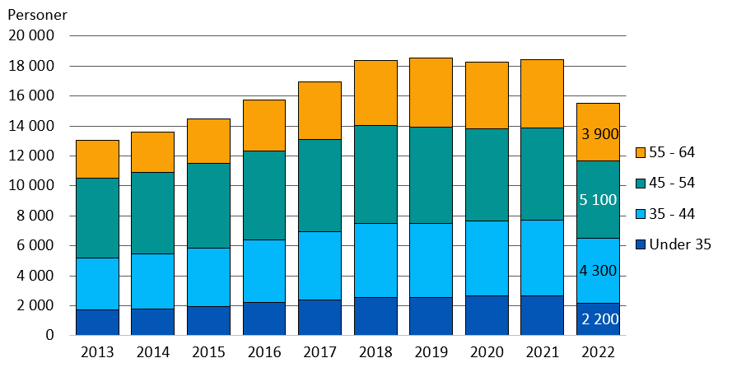
Rehabiliteringsklienter efter ålder åren 2013–2022
Notes:
År 2021 var medelåldern bland rehabiliteringsklienterna 47 år. Av rehabiliterings-klienterna var 55 % kvinnor.
Statistikdatabas:
https://tilastot.etk.fi/pxweb/sv/ETK/ETK__160tyoelakekuntoutus/?tablelist=true&rxid=e05b536d-ae62-4973-913b-c7ed47d0df72
Arbetspensionsrehabilitering:
https://www.etk.fi/sv/forskning-statistik-prognoser/statistik/arbetspensionsrehabilitering/

Slide 45
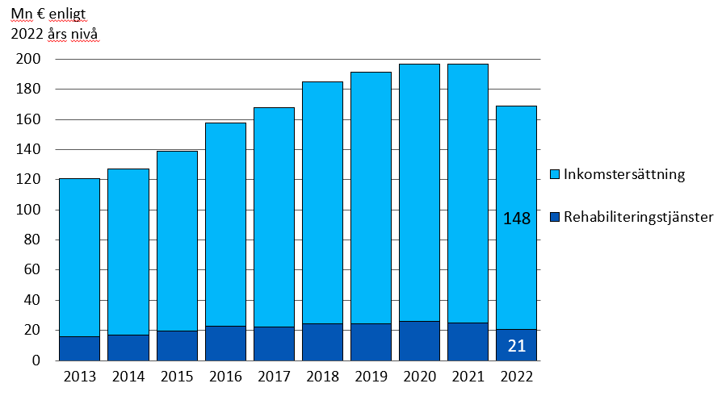
Rehabiliteringskostnader åren 2013–2022
Notes:
De totala kostnaderna för rehabiliteringen består av inkomstersättningen under rehabiliteringstiden (rehabiliteringsunderstöd, rehabiliteringspenning/-tillägg) och kostnaderna för rehabiliteringstjänsterna. År 2021 var den genomsnittliga inkomstersättningen 2 896 €/mån.
Statistikdatabas:
https://tilastot.etk.fi/pxweb/sv/ETK/ETK__160tyoelakekuntoutus/?tablelist=true&rxid=e05b536d-ae62-4973-913b-c7ed47d0df72
Arbetspensionsrehabilitering:
https://www.etk.fi/sv/forskning-statistik-prognoser/statistik/arbetspensionsrehabilitering/

Slide 46
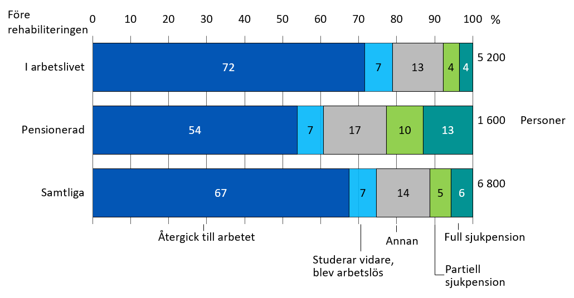
Situationen efter rehabilitering åren 2022
64
8

Slide 47
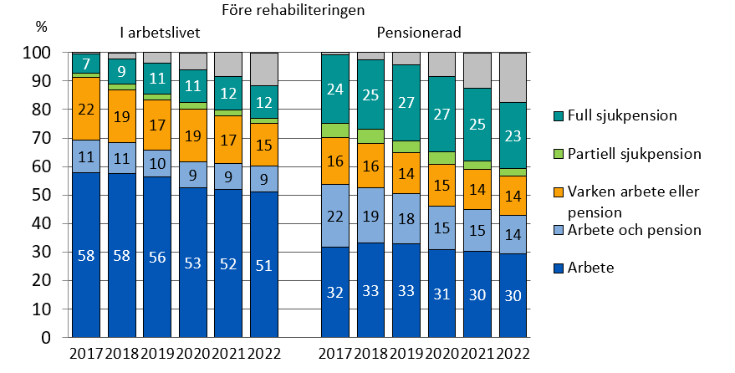
Fortsättningen i arbetslivet bland dem som slutfört rehabilitering år 2017
Notes:
I figuren studeras livssituationen för personer som har slutfört rehabilitering år 2017, närmast hur bestående situationen varit i fråga om arbete och pension. Uppgifterna bygger på Pensionsskyddscentralens register.
Arbete: Personen är helt i arbetslivet.
Arbete och pension: Personen arbetar vid sidan av pension. Pensionen kan vara partiell sjukpension, full sjukpension eller någon annan pension.
Varken arbete eller pension: Personen är arbetslös eller studerar.
Partiell sjukpension, full sjukpension: Personen är endast pensionerad, arbetar inte.
Annat: Personen har någon annan pension än sjukpension och arbetar inte, död

Slide 48
Finansieringen av arbetspensionerna
9
Notes:
Staten bekostar också StPEL-förmåner, som tillväxer under tid för vård av barn under tre år eller studier, och omkostnader som hänför sig till dem. StPEL-förmånerna uppgick sammanlagt cirka 7,9 miljoner euro år 2019.

Slide 49
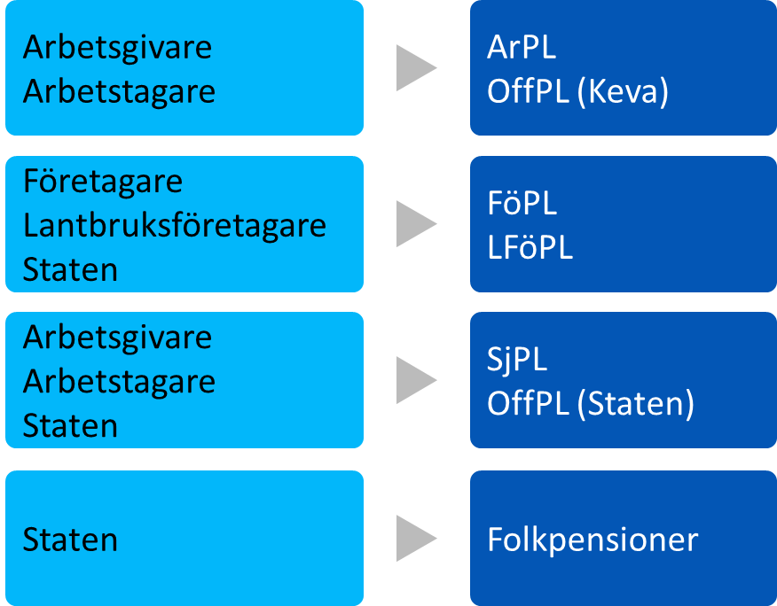
Finansiering av pensioner enligt olika lagar
Det lagstadgade arbetspensionsskyddet i Finland finansieras huvudsakligen med arbetspensionsavgifter som arbetsgivarna, företagarna, lantbruksföretagarna och arbetstagarna betalar samt med de insamlade pensionsfonderna och avkastningen på dem.
En del av pensionerna bekostas med statens andelar och Sysselsättningsfondens inbetalningar till arbetspensionssystemet.
Staten bekostar också StPEL-förmåner, som tillväxer under tid för vård av barn under tre år eller studier, och omkostnader som hänför sig till dem.

Slide 50
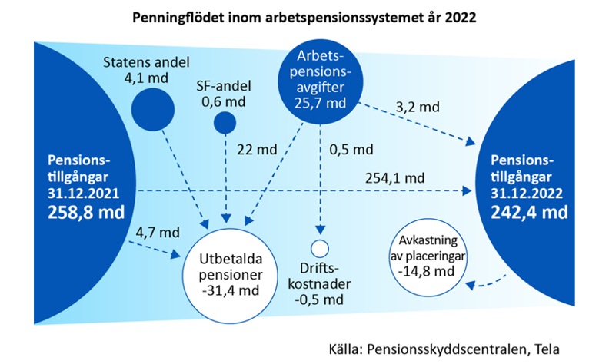
Penningflöderna i arbetspensionssystemet år 2022
Notes:
Det lagstadgade arbetspensionsskyddet i Finland finansieras huvudsakligen med arbetspensionsavgifter som arbetsgivarna, företagarna, lantbruksföretagarna och arbetstagarna betalar samt med de insamlade pensionsfonderna och avkastningen på dem.
En del av pensionerna bekostas med statens andelar och Arbetspensionsförsäkrings-fondens (fr.o.m år 2019 Sysselsättningsfonden) inbetalningar till arbetspensionssystemet.

Slide 51
Arbetspensionsavgifternas procentsatser år 2023
 | Avgifter i % av arbetsinkomsten (uppskattning) | Arbetstagarens avgiftsandel % före 53 år och minst 63 år | Arbetstagarens avgiftsandel % 53–62 år
Palkansaajat
TyEL | 24,84 | 7,15 | 8,65
MEL | 19,0 | 7,15 | 8,65
JuEL (Keva) | 24,4 | 7,15 | 8,65
JuEL (valtio) | 24,84 | 7,15 | 8,65
JuEL (kirkko) | 28,7 | 7,15 | 8,65
Yrittäjät
YEL | 23,0 | 24,1 ¹⁾ | 25,6 ¹⁾
MYEL | 14,0/13,3 ²⁾ | 24,1 ³⁾ | 25,6 ³⁾
Fastställda FöPL-avgifter.
Lantbruksföretagares genomsnittliga avgift är 14,0 procent och stipendietagarnas 13,3 procent.
Fastställda grundprocenter enligt LFöPL.
Notes:
Social- och hälsovårdsministeriet fastställer procentsatserna för arbetspensionsavgifterna årligen.
Avgiften till OffPL (kommunsektorn) omfattar en lönebaserad och pensionsutgiftsbaserad del.
Utöver kyrkans avgift dessutom pensionsfondsavgift, som är 5 % av kyrkoskatten år 2022.
Procentsatserna för företagares och lantbruksföretagares avgifter är knutna till den genomsnittliga ArPL-avgiften.
Avgiftsprocenten för en företagare som fyllt 53 år träder i kraft från och med början av året som följer på det då 53 års ålder uppnåtts och fortsätter till slutet av den kalendermånad, som företagaren fyller 63 år.
Rabatten på FöPL-avgiften för nya företagare är 22 procent.

Slide 52
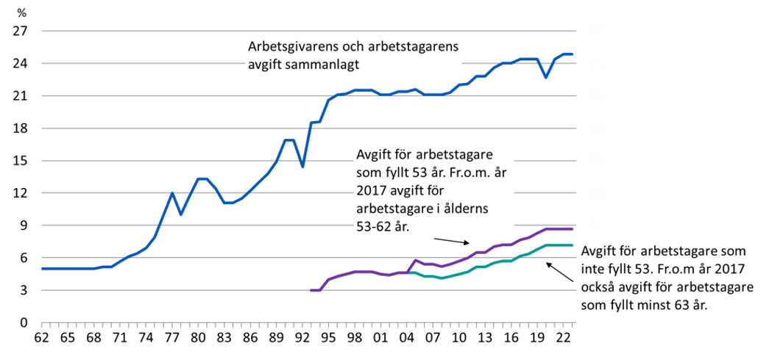
Genomsnittlig APL-/ArPL-avgift åren 1962-2023

Slide 53
Arbetspensionsavgift
Social- och hälsovårdsministeriet fastställer procentsatserna för arbetspensionsavgifterna årligen.
Procentsatserna för företagares och lantbruksföretagares avgifter är knutna till den genomsnittliga ArPL-avgiften.
Avgiftsprocenten för en företagare som fyllt 53 år träder i kraft från och med början av året som följer på det då 53 års ålder uppnåtts och fortsätter till slutet av den kalendermånad, som företagaren fyller 63 år.
Rabatten på FöPL-avgiften för nya företagare är 22 procent.
Åren 2005–2016 var avgiftsprocenten för arbetstagare som fyllt 53 år högre än för yngre. Fr.o.m år 2017 har avgiftsprocenten varit högre för 53–62-åriga arbetstagare.
År 2017 överfördes 0,2 procentenheter av avgiften från arbetsgivarens avgift till arbetstagarens avgift i och med det s.k. konkurrenskraftsavtalet.

Slide 54
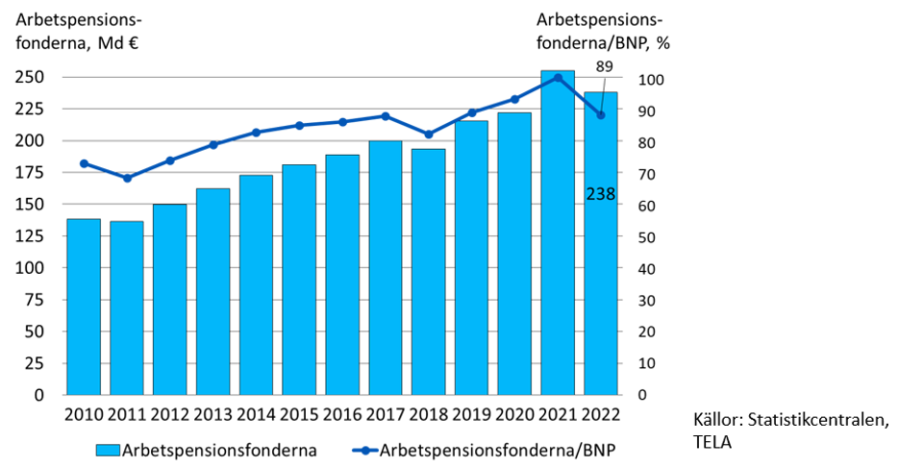
Arbetspensionsfonderna och deras förhållande till bruttonationalprodukten åren 2010-2022
Notes:
Källor:
Bruttonationalprodukt: Statistikcentralen
Pensionsfonderna: Arbetspensionsförsäkrarna TELA

